Slide 1
Uso básico del ListView
Lic. Santiago Rodríguez Paniagua. (2016)

Slide 2
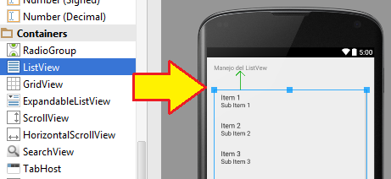
Agregamos un Listview

Slide 3
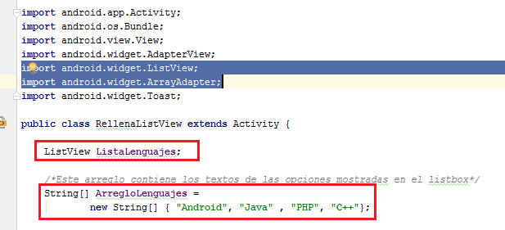
Agregamos una variable tipo Listview y un arreglo de Strings

Slide 4
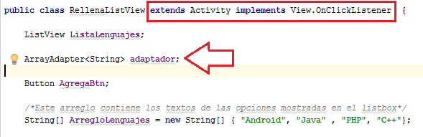

Agregamos las variables faltantes y cambiamos la clase
Al cambiar la Clase a OnClickListener
Va a presentar errores, así que para evitarlos
Vamos a agregar un Método OnClick al final
De la clase.

Slide 5
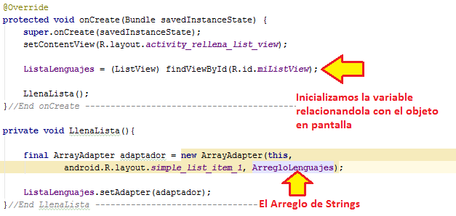
Por medio de un adaptador le introducimos el arreglo al listview

Slide 6
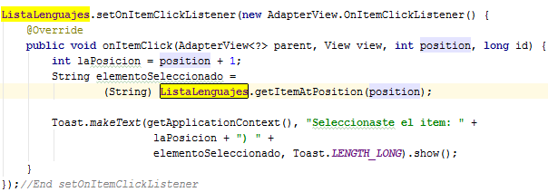
Agregamos un listener al evento click (al final del Metodo / Evento: OnCreate)

Slide 7
agregar nuevos elementos al Listview
Basta con agregar un nuevo elemento al arreglo o lista que se uso para cargar los datos.
Luego lo único que hay que hacer es activar en el adaptador la propiedad: notifyDataSetChanged
Adaptador.notifyDataSetChanged();

Slide 8
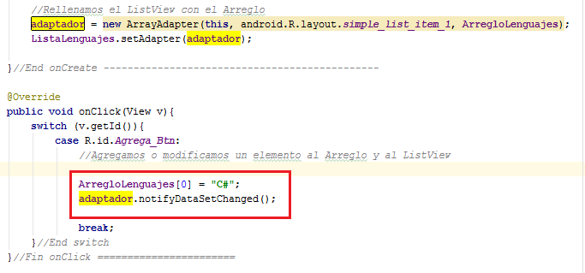
agregar nuevos elementos al Listview #2

